Slide 1
Pomoc psychologiczno-pedagogiczna w naszej szkole

Slide 2
Specjaliści
Psycholog
Pedagog
Terapeuta pedagogiczny
Logopeda
Nauczyciele wspomagający
Tyflopedagog,Pedagog specjalny

Slide 3
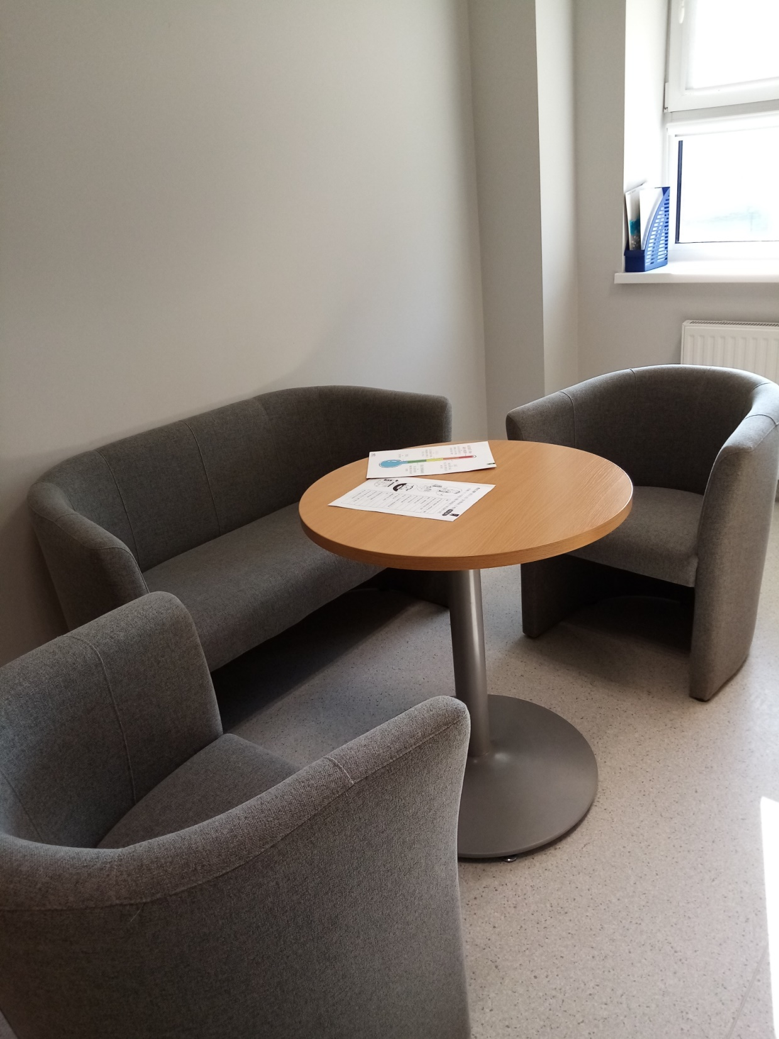
Pomoc psychologa i pedagoga

Slide 4
WARSZTATY PROFILAKTYCZNE
szkoła posiada bogatą ofertę warsztatów profilaktycznych
tematy uczniowie wybierają samodzielnie na początku roku
warsztaty wyposażają uczniów w podstawową wiedzę dotyczącą emocji, umiejętności społecznych i samopoznania
niektóre z tegorocznych tematów to: „ Ja i moje emocje”, „Moje mocne strony”, „Co mnie stresuje? - jak poradzić sobie ze stresem”
uczniowie chętnie uczestniczą w warsztatach

Slide 5
ZAJĘCIA O CHARAKTERZE TERAPEUTYCZNYM I ZAJĘCIA ROZWIJAJĄCE KOMPETENCJE EMOCJONALNO – SPOŁECZNE
w zależności od potrzeb, zajęcia są prowadzone indywidualnie lub w małych grupach
pomagają dzieciom m. in. pokonać lęk, nauczyć się radzić sobie ze złością, oswoić smutek, wypracować adekwatne poczucie własnej wartości oraz wiele innych
dzieci uczą się podstawowych technik wyciszania emocji oraz radzenia sobie w relacjach rówieśniczych
cele zajęć są ustalane wspólnie z rodzicami
zajęcia posiadają elementy relaksacji i zabawy, przez co dzieci je lubią :)

Slide 6
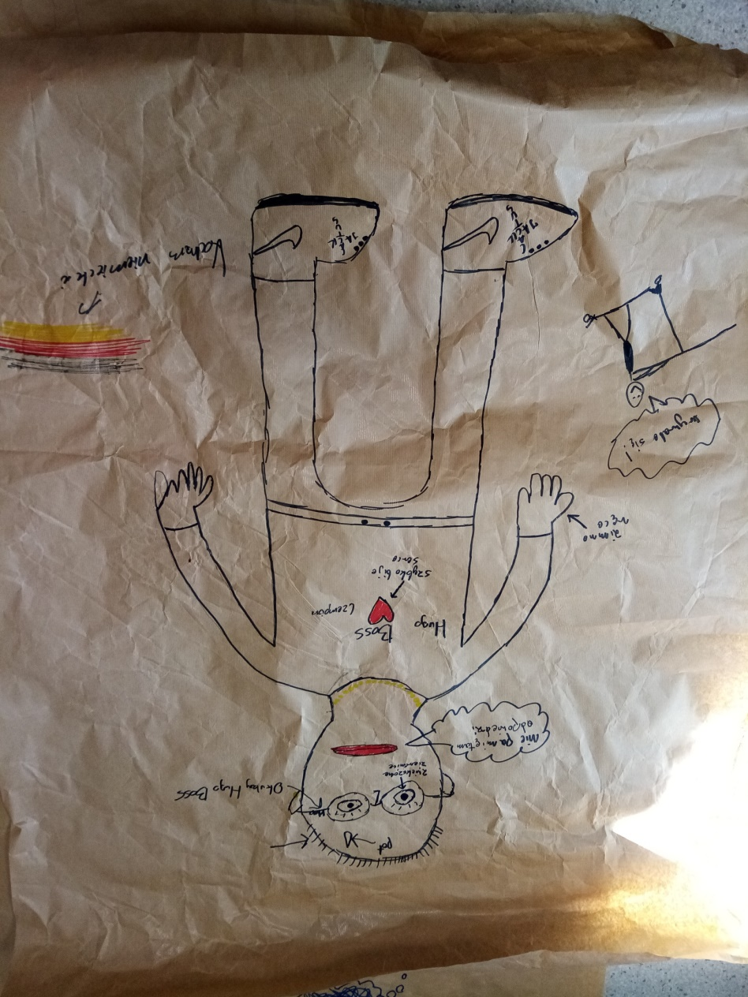
WSPÓŁPRACA Z PORADNIĄ PSYCHOLOGICZNO – PEDAGOGICZNĄ
nauczyciele i specjaliści monitorują potrzeby uczniów
uczniowie, u których zauważa się potrzebę dodatkowych oddziaływań, są kierowani na zajęcia specjalistyczne w szkole lub w kierunku dalszej diagnozy - do poradni
wszyscy nauczyciele zapoznają się z opinią i zaleceniami poradni oraz dostosowują wymagania do potrzeb danego ucznia

Slide 7
WSPÓŁPRACA Z RODZICAMI
rodzice otrzymują ciekawe materiały o tematyce wychowawczej oraz psychologicznej i pedagogicznej
szkoła realizuje projekty kierowane do rodziców, jak np. kampania Ministerstwa Cyfryzacji, pt. „Bądź z innej bajki”
rodzice mają możliwość odbycia konsultacji z psychologiem, bądź pedagogiem szkolnym, gdy doświadczają trudności wychowawczych lub niepokoi ich zachowanie dziecka
rodzice mogą zapisać dziecko na zajęcia z psychologiem lub pedagogiem

Slide 8
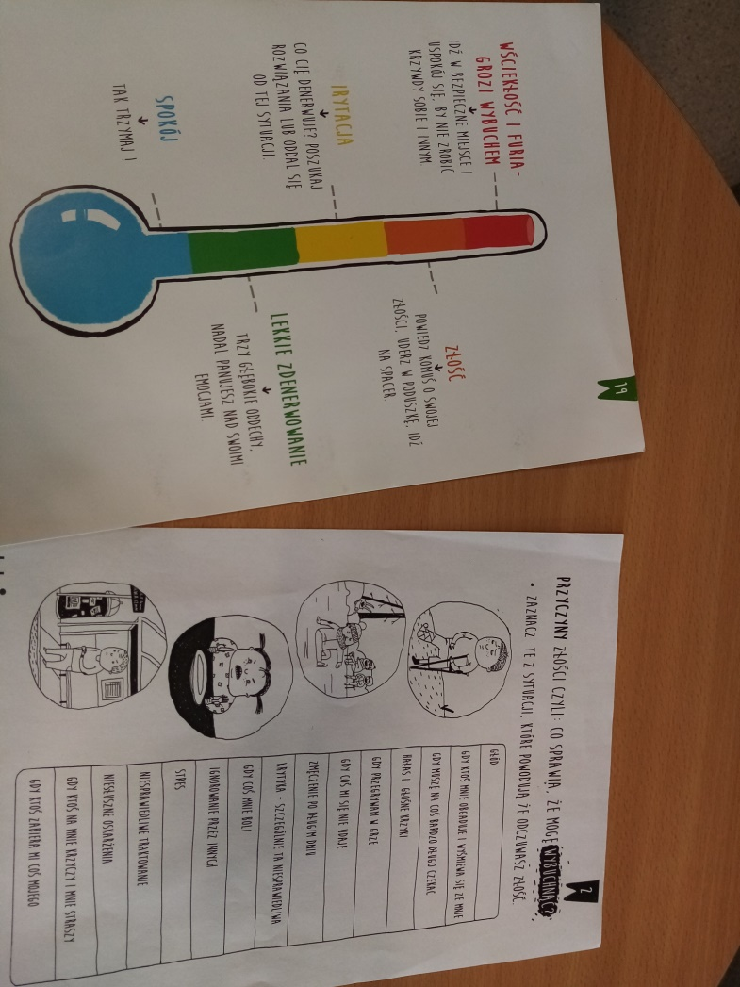

Slide 9
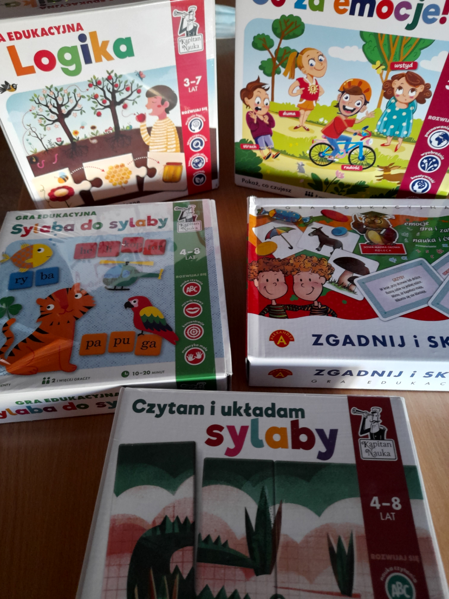
Terapia pedagogiczna

Slide 10
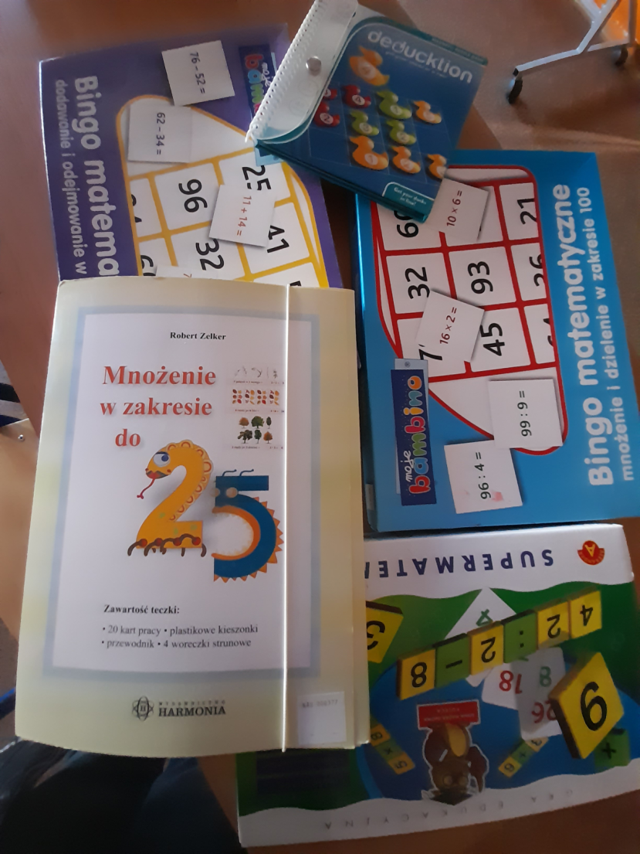
Terapia pedagogiczna
Terapia pedagogiczna to proces długotrwałych oddziaływań o charakterze pedagogicznym, nastawionych na pomoc dziecku.
Niwelowanie trudności i niepowodzeń szkolnych. Podwyższanie samooceny i motywacji do dalszego działania. Terapia stwarza warunki do wszechstronnego rozwoju ucznia.

Slide 11
ćwiczymy koncentrację uwagi i orientację w przestrzeni
Co usprawnia terapia pedagogiczna?
percepcję wzrokową i słuchową
sprawność ruchową zarówno w obrębie motoryki małej – sprawność ręki, jak i motoryki dużej, dotyczącej całego ciała
koordynację wzrokowo-ruchową
pamięć wzrokową i słuchową
grafomotorykę

Slide 12
Techniki stosowane w terapii pedagogicznej
metoda Dennisona
elementy Integracji Sensorycznej, czyli ćwiczenie naszych zmysłów
Kinezjologię Edukacyjną
elementy arteterapii i bajkoterapii

Slide 13
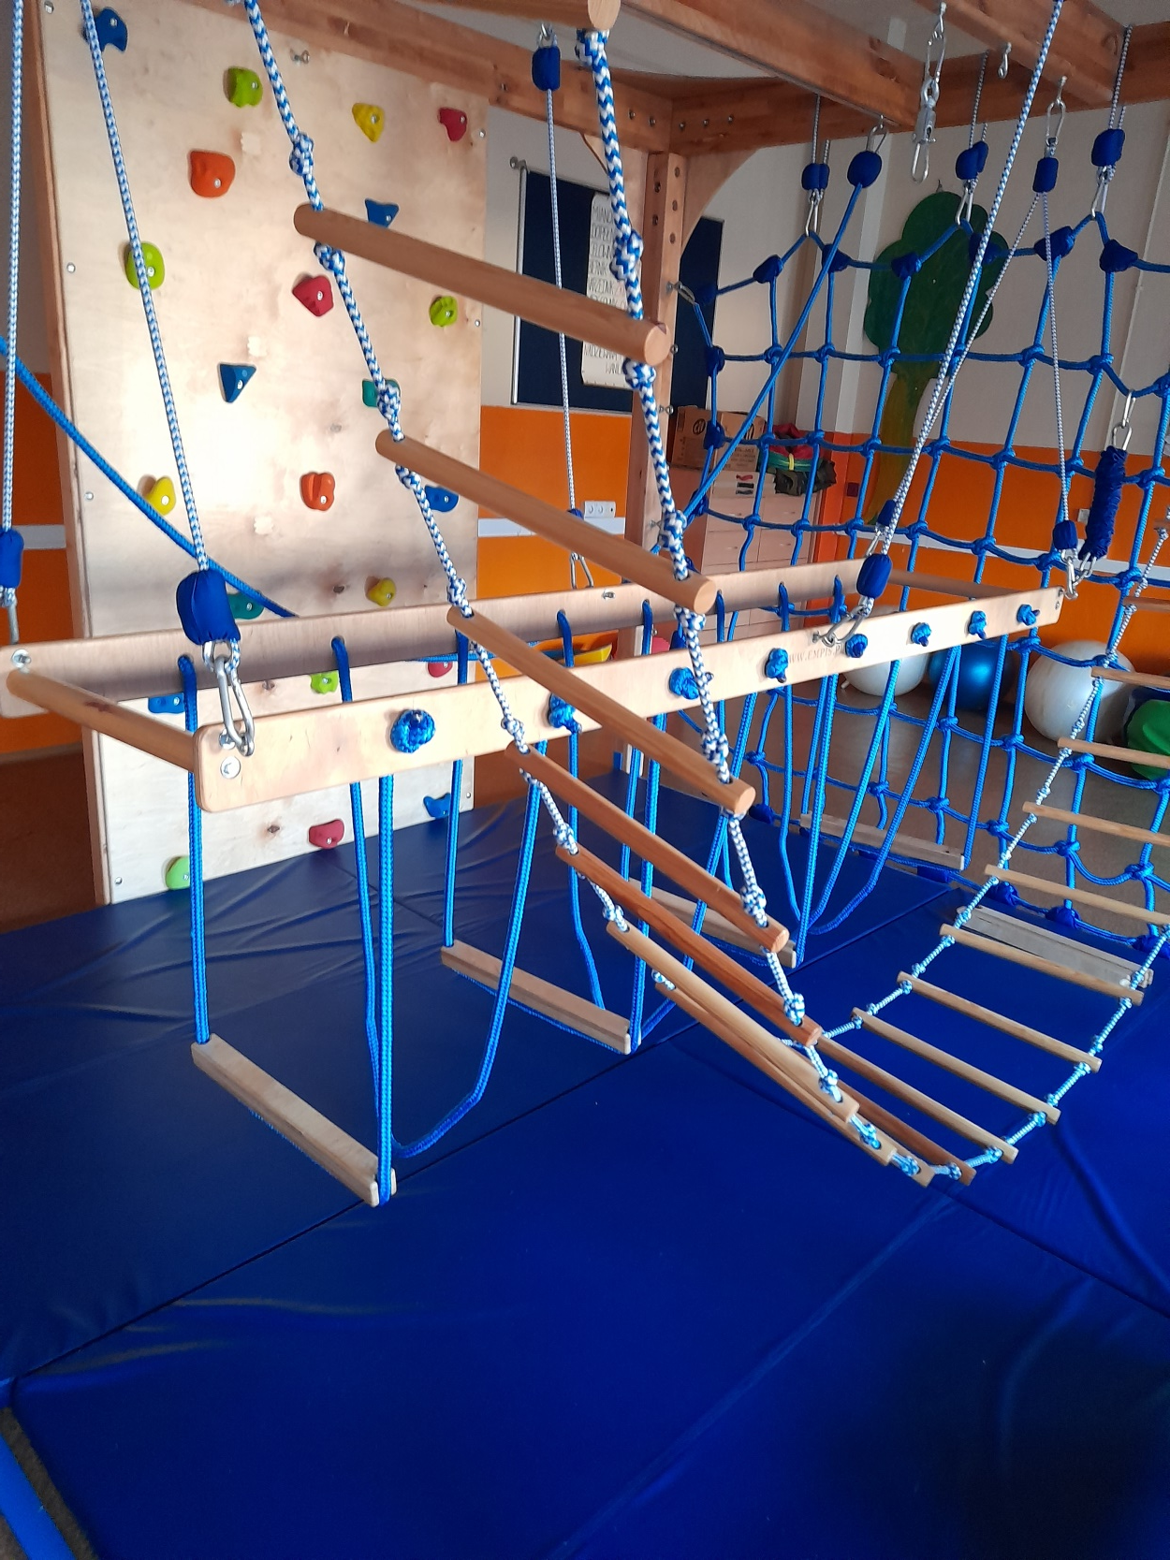
Sala sensoryczna
Wszystkie te działania odbywają się w Sali sensorycznej w czerwonym budynku gdzie uczniowie mogą korzystać ze specjalistycznego sprzętu, odpowiednich pomocy dydaktycznych oraz gier i zabaw.
Na zajęcia z terapii pedagogicznej uczęszczają uczniowie zdiagnozowani przez specjalistów i nauczycieli.

Slide 14
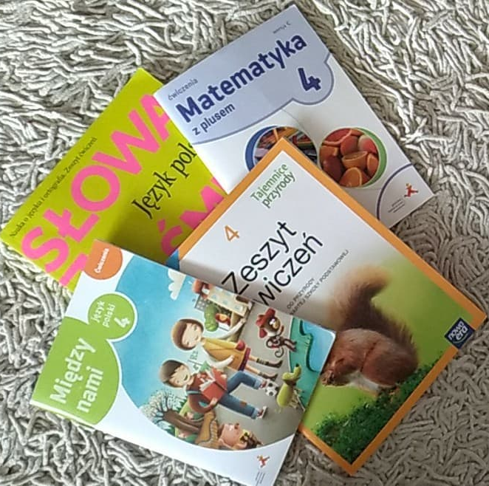
Nauczyciele wspomagający

Slide 15
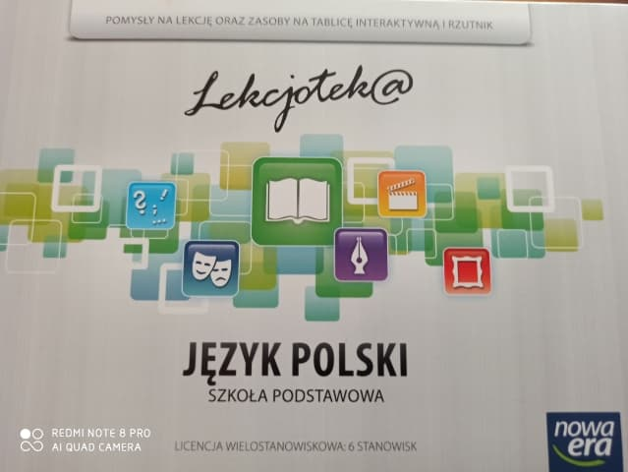
Nauczyciel wspomagający
to osoba, która wspiera rozwój ucznia posiadającego orzeczenie o potrzebie kształcenia specjalnego
towarzyszy uczniowi podczas codziennej egzystencji w szkole
dostosowuje materiały do możliwości intelektualnych, motorycznych oraz sensorycznych ucznia
podchodzi do ucznia indywidualnie, tłumaczy niezrozumiałe treści specjalnymi metodami, przy użyciu różnych środków i pomocy dydaktycznych

Slide 16
Nauczyciel Wspomagający
prowadzi zajęcia z wychowania fizycznego z uczniami z niepełnosprawnościami ruchowymi
dba o podniesienie motywacji ucznia oraz jego samooceny
stwarza sytuacje, w których uczeń będzie mógł zaistnieć na tle grupy rówieśniczej
jest w stałym kontakcie z rodzicami oraz nauczycielami wiodącymi
prowadzi codzienną, szczegółową dokumentację o uczniu

Slide 17
Środki dydaktyczne i metody wykorzystywane przez nauczycieli wspomagających
Liveworksheets, wordwall, genially, quizizz,
Khan Academy, Matzoo, LerningApps, dyktanda.online,
Jamboard, notatki myślograficzne, paint 3D,
metody słowne, poglądowe, wizualne, praca na konkretach,
stwarzania okazji, w których uczeń będzie mógł zaistnieć na tle grupy rówieśniczej.

Slide 18
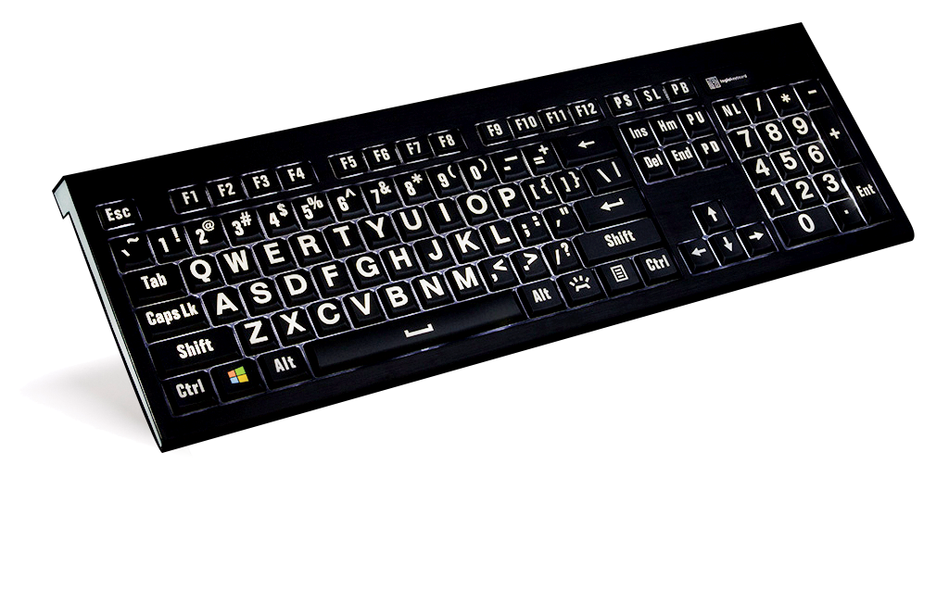
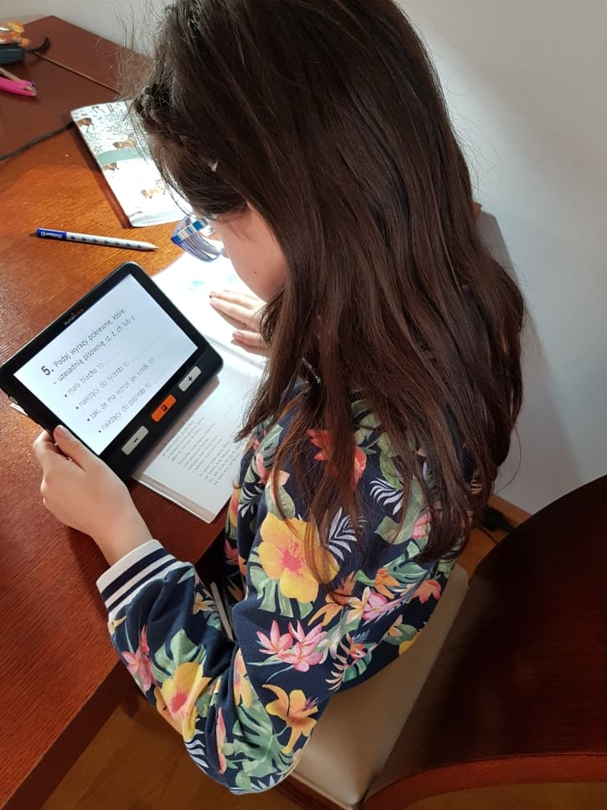
Pomoce dydaktyczne
klawiatura dla słabowidzących
praca z powiększalnikiem
Źródło zdjęcia: https://lumen.pl/p/18/301/astra-powiekszona-klawiatura-z-podswietleniem-klawiatury-dla-niewidomych-i-slabowidzacych-komputery-i-oprogramowanie-oferta.html

Slide 19
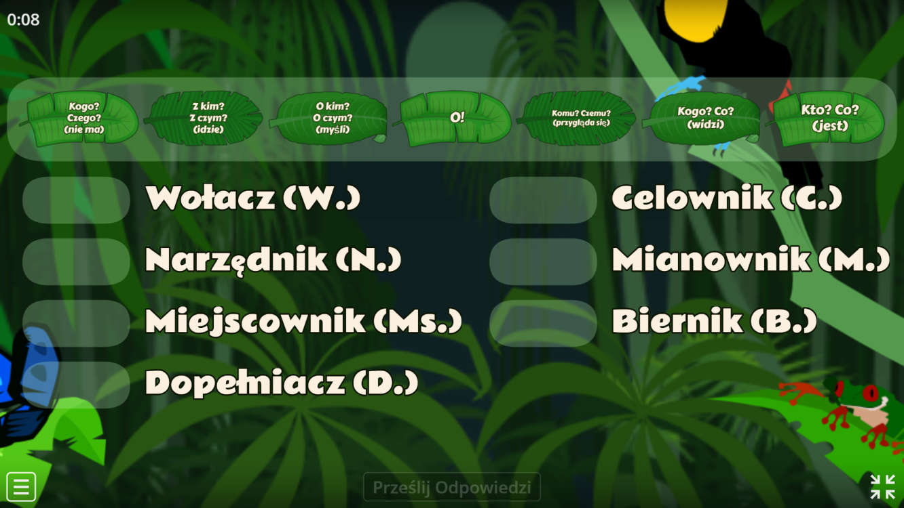
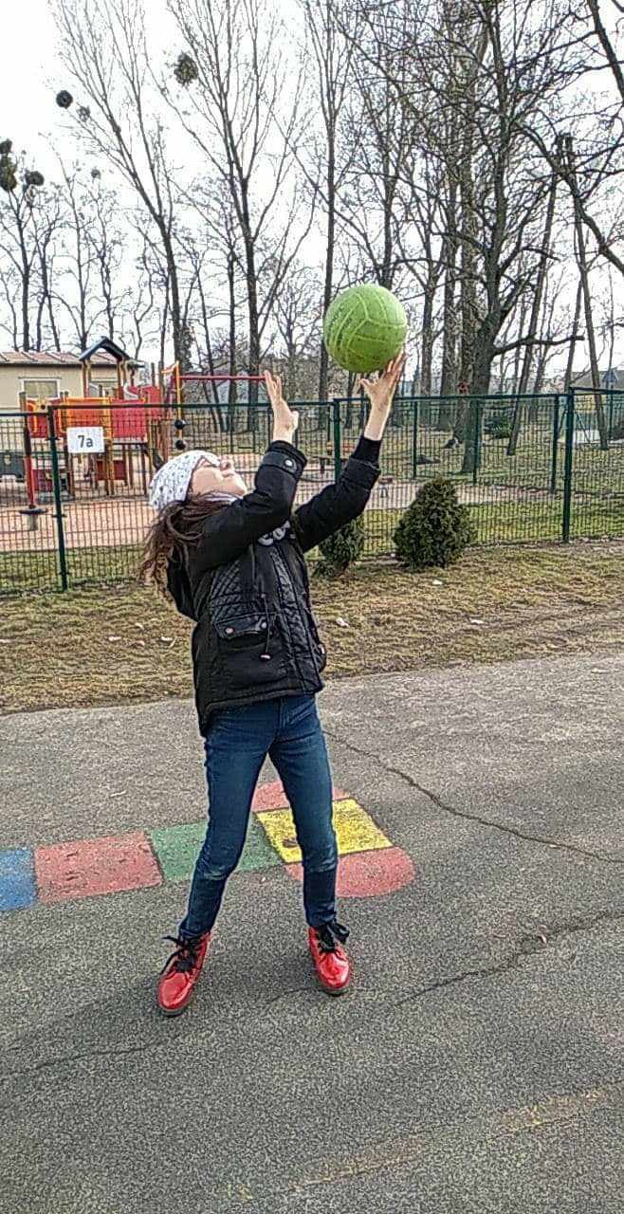
Wspomaganie
Wspomaganie języka polskiego
Wspomaganie matematyki
Wspomaganie wychowania fizycznego

Slide 20
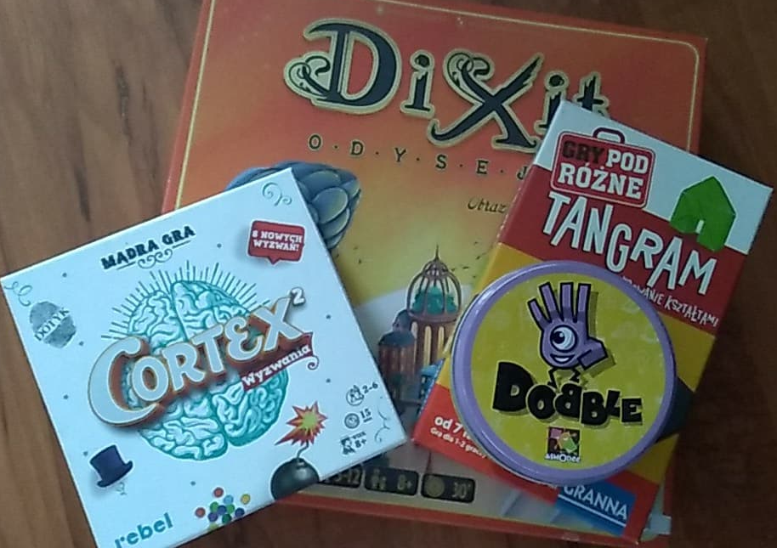
Rewalidacje

Slide 21
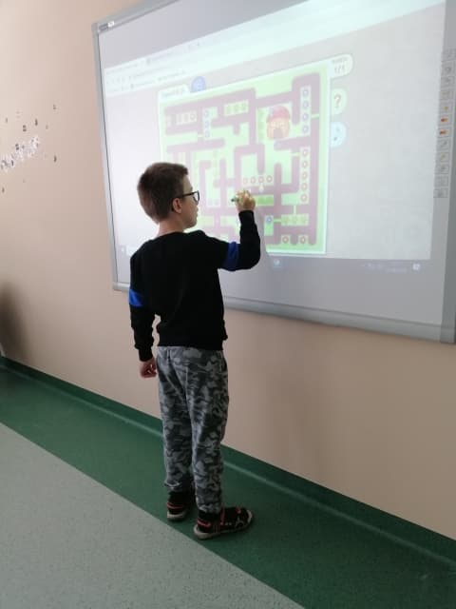
Rewalidacja
Rewalidacja jest to proces edukacyjny, terapeutyczny i wychowawczy z zaplanowanymi indywidualnymi celami. Zajęcia rewalidacyjne mają na celu usprawnianie zaburzonych funkcji intelektualnych oraz ruchowych w zależności od potrzeb dziecka.
Podczas zajęć głównie skupiamy się na doskonaleniu umiejętności szkolnych, stymulowaniu funkcji poznawczych, usprawnianiu ruchowym, poprawie pamięci, doskonaleniu percepcji wzrokowej, budowaniu motywacji i podnoszeniu samooceny.

Slide 22
słowne: głośne czytanie, rozmowa kierowana, polecenia, instruktaż, objaśnianie, opis, pogadanka
praktycznego działania: metody kierowania własną aktywnością, metody oparte na naśladownictwie, metody warsztatowe, zabawy edukacyjne, inscenizacje
poglądowe: obserwacja polisensoryczna (wzrok, słuch, smak)
Metody stosowane podczas rewalidacji
elementy metody Ruchu Rozwijającego wg Weroniki Sherborne
ćwiczenia z wykorzystaniem komputera - programy i gry edukacyjne

Slide 23
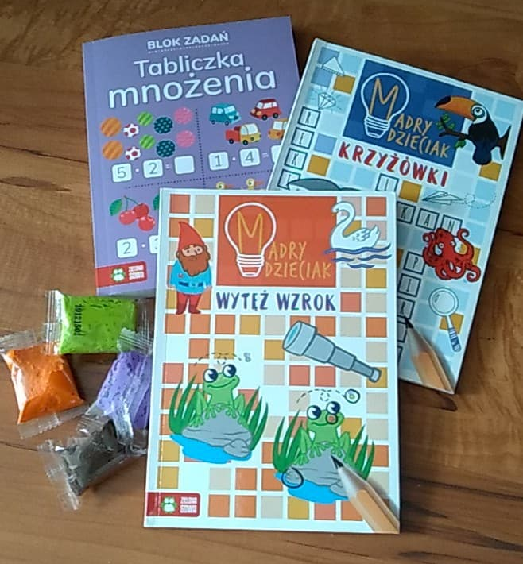
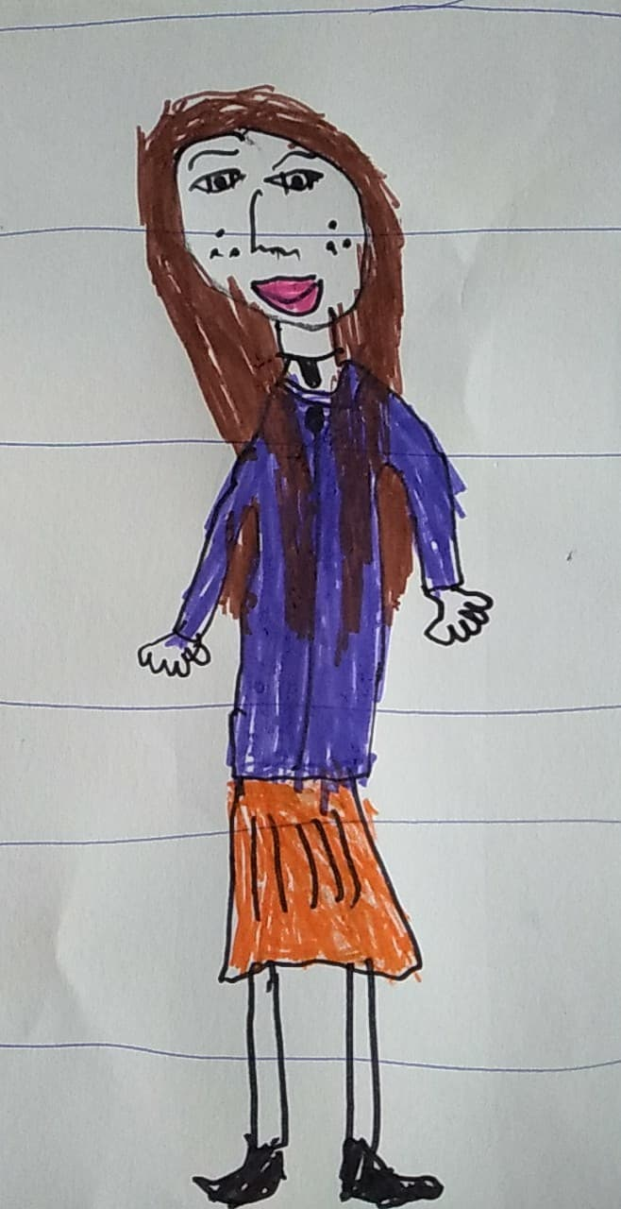
Prace, materiały

Slide 24
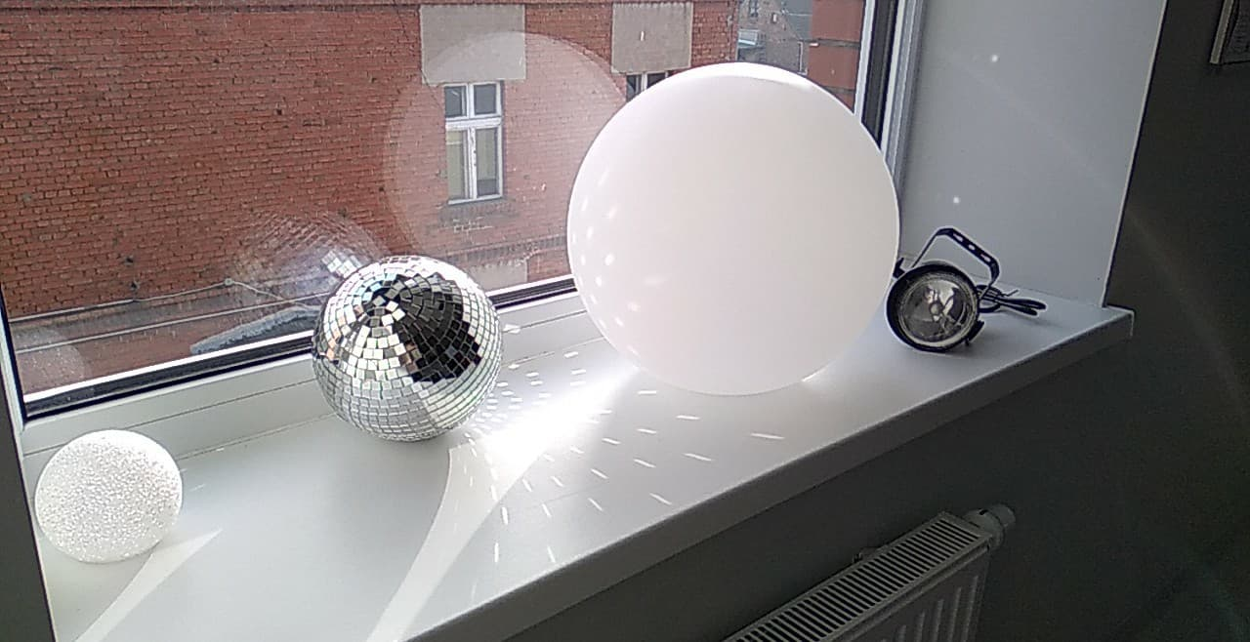
Światłoterapia
Szkoła zakupiła lampy do światłoterapii. Zaczniemy prowadzić zajęcia z terapii światłem, która wpływa na funkcjonowanie całego organizmu. Pomaga wyciszyć emocje u ucznia lub pobudzić, w zależności od potrzeby. Dobra zabawa przy tym gwarantowana!
Dziękujemy za uwagę, zapraszamy!
Prezentację opracowali Specjaliści

